Slide 1
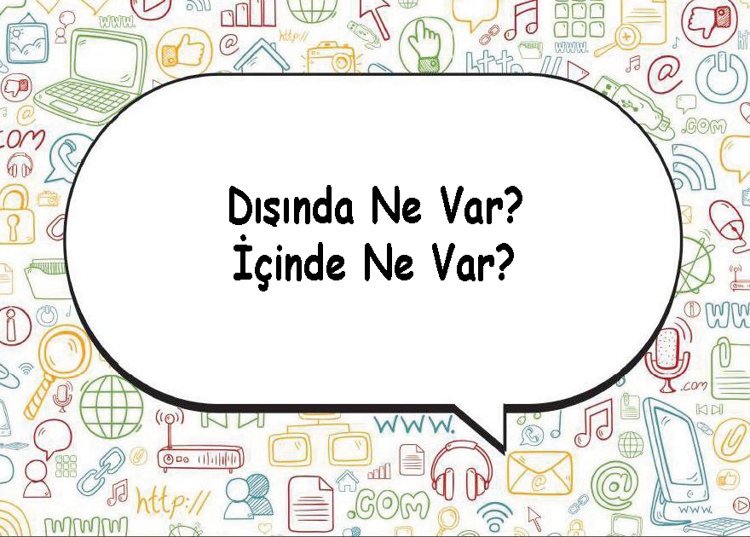

Slide 2
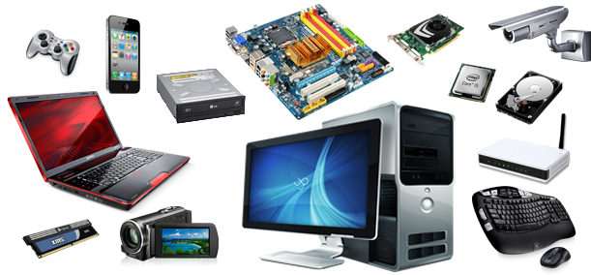
DONANIM
Bilgisayarın elle tutulup, gözle görülebilen parçalarına Donanım dendiğini daha önce öğrenmiştik.
Bugün donanım birimlerini daha yakından tanıyacağız.

Slide 3
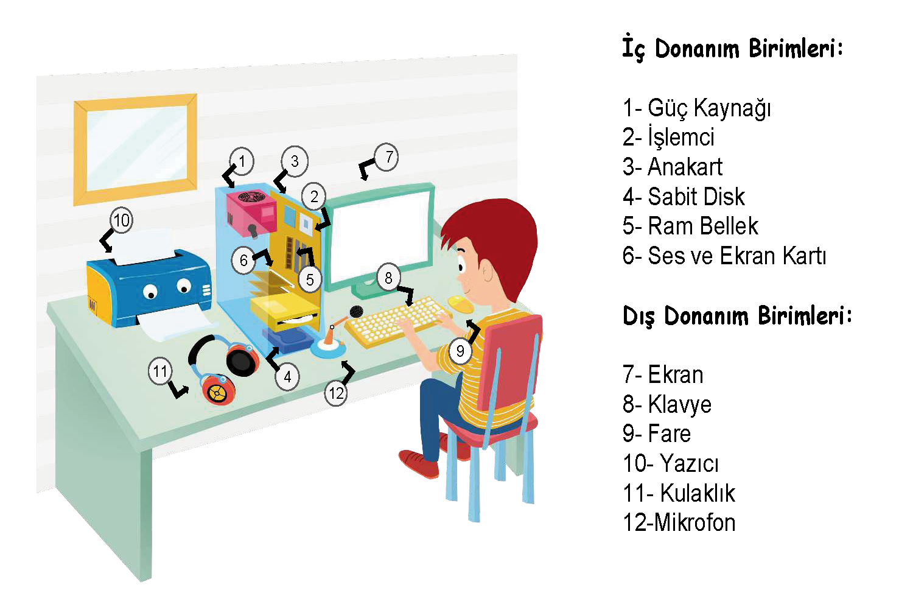

Slide 4
Donanım birimlerini iki grup içinde inceleyeceğiz.
Dahili - İç Donanım Birimleri: Bir bilgisayarın içerisinde yer alan ve anakarta doğrudan ya da kabloyla bağlı olan donanım birimlerine iç donanım birimleri adı verilir.
Harici - Dış Donanım Birimleri: Bilgisayara kablolu ya da kablosuz olarak dışarıdan bağlı olan giriş/çıkış ve depolama araçlarının tamamına dış donanım birimleri denir.
Şimdi sırayla bu donanımları inceleyelim.

Slide 5
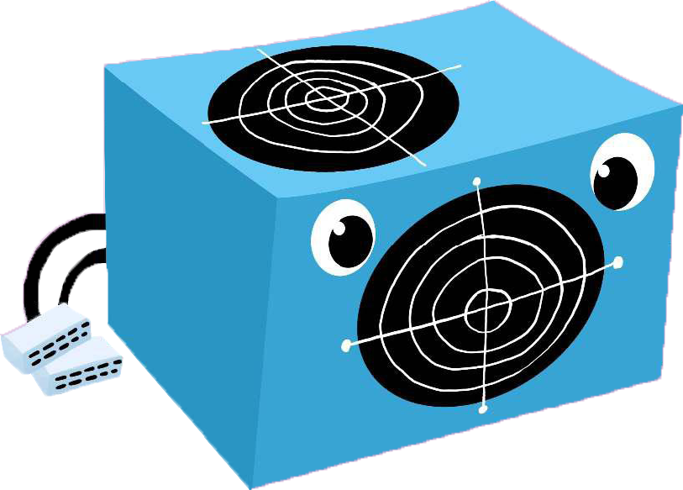
GÜÇ KAYNAĞI
Bilgisayar gibi elektrikle çalışan araçlara güç sağlayan iç
donanım parçasıdır.

Slide 6
İŞLEMCİ
Bilgisayara girilen programlama komutlarını yorumlamak ve
uygulamak için gerekli olan temel iç donanım parçasıdır.

Slide 7
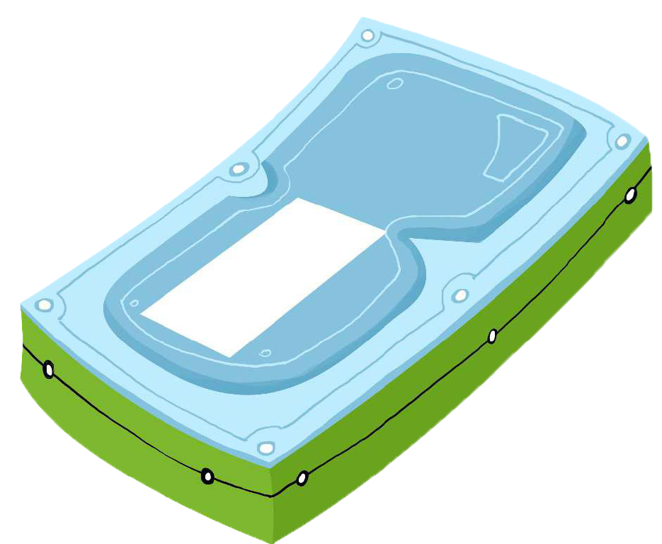
SABİT DİSK
Bilgisayarda, verilerin kalıcı olarak depolanmasını ve istenildiğinde silinebilmesini sağlayan iç donanım parçasıdır.

Slide 8
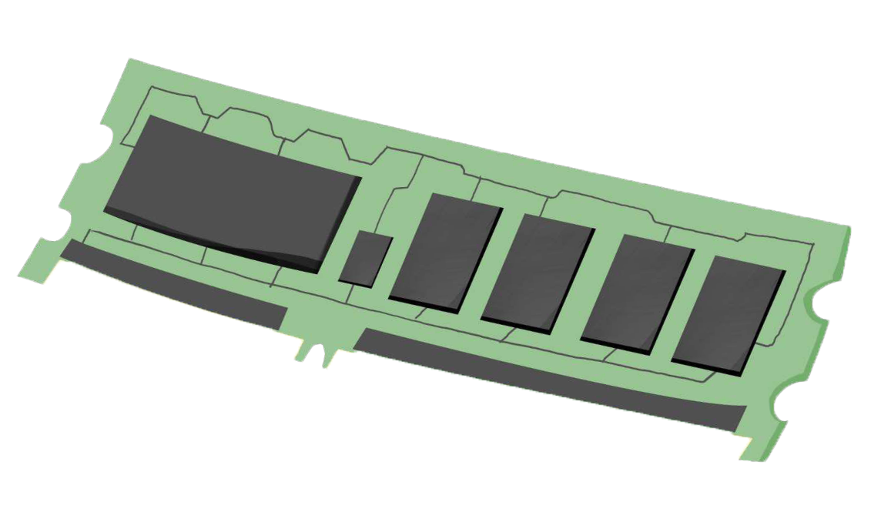
RAM BELLEK
Kullanıcının bilgisayar üzerinde çalışması sırasında yaptığı
işlemlere ait verilerin geçici olarak tutulduğu iç donanım parçasıdır. Bilgisayar kapatıldığında ram içerisindeki tüm veriler silinmektedir.

Slide 9
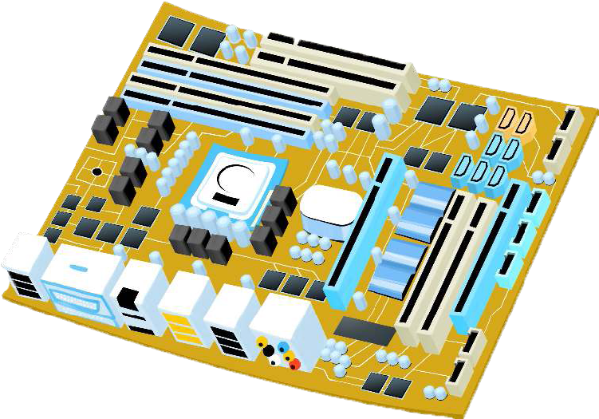
ANAKART
Bilgisayarın tüm donanım birimleri arasında iletişimi sağlayan
temel donanım parçasıdır.

Slide 10
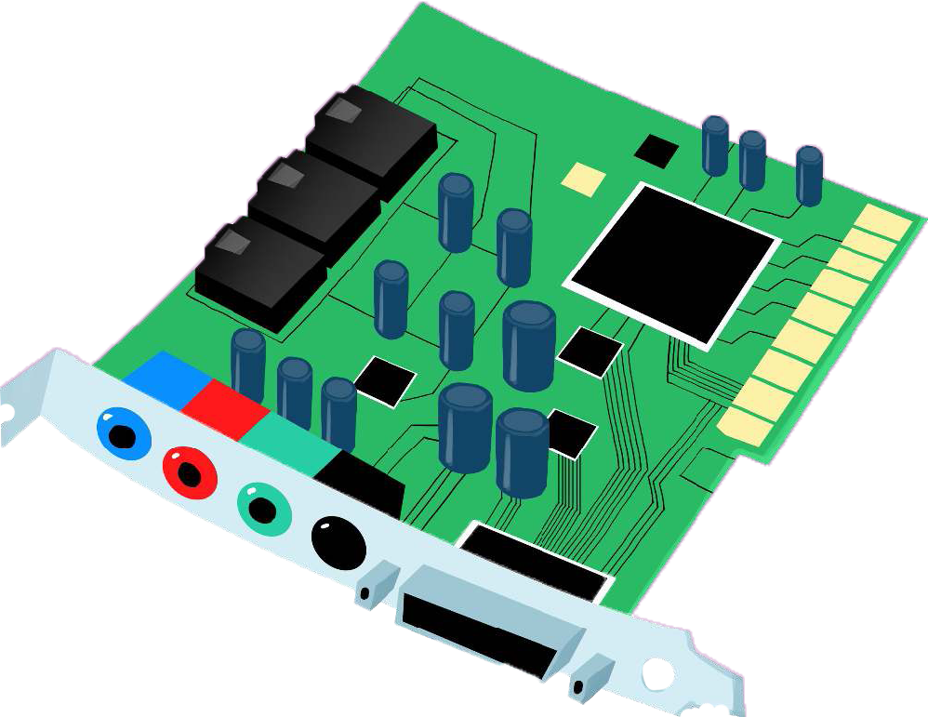
SES ve VİDEO KARTI
Ses ve video gibi içeriklerin bilgisayarda gösterilmesi ve düzenlenebilmesi için ses ve video kartı gibi diğer iç donanımlara da ihtiyaç vardır.

Slide 11
EKRAN
Bilgisayarda yapılan tüm işlemlerin bir dış donanım elemanı olan ekran üzerinden takip ediliz.

Slide 12
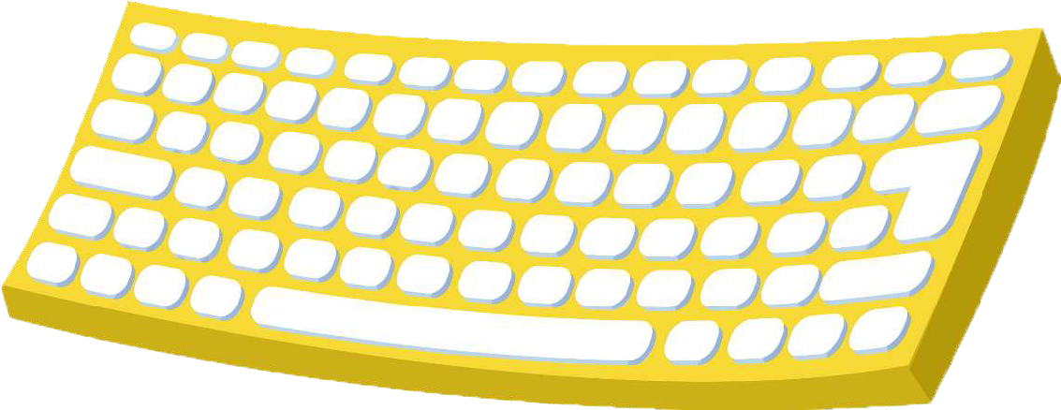
KLAVYE
Üzerindeki tuşlar yardımıyla bilgisayara metin türünden veri
girişinin yapılmasını ya da tuş komutlarının uygulanmasını sağlayan dış donanım parçasıdır.

Slide 13
FARE
Bilgisayar ekranındaki işaretçinin konumunu değiştirerek, üzerindeki tuşlar yardımıyla istenilen ekran bölümünün kontrolünü sağlayan küçük dış donanım parçasıdır.

Slide 14
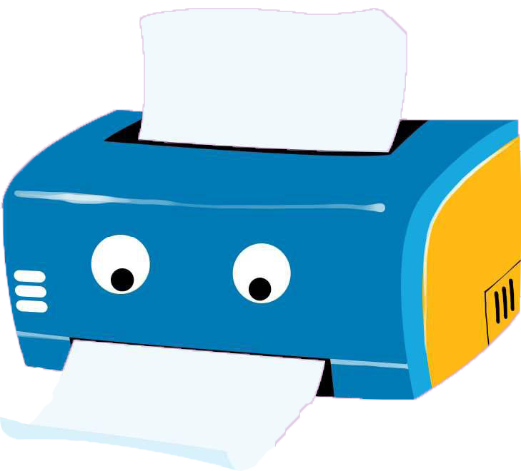
YAZICI
Bilgisayarda hazırlanan dokümanların kâğıt üzerinde çıktısının alınabilmesini sağlayan dış donanım birimidir.

Slide 15
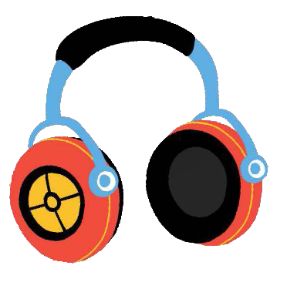
HOPARLÖR VE MİKROFON
Sesin bilgisayardan dışarıya aktarılabilmesi için kullanılan dış donanım birimi hoparlör, dışarıdan bilgisayara aktarılması için kullanılan donanım birimi ise mikrofon olarak adlandırılır.

Slide 16
YAZILIM
Bilgisayar donanımının istenilen amaçlar doğrultusunda
çalıştırılmasıyla kullanıcının bilgisayarda istediği işlemleri yapabilmesini sağlayan programlardır.

Slide 18
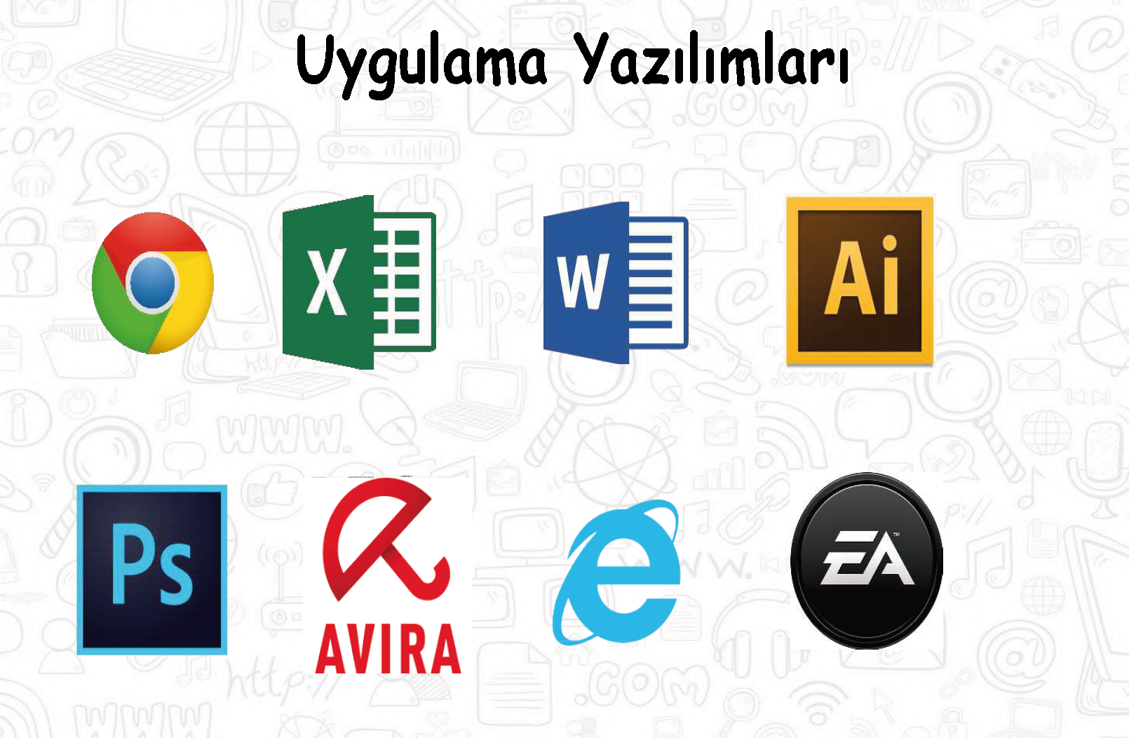

Slide 19
DONANIMLARI BULALIM
Bugün Ece’nin doğum günüdür. Akşam arkadaşları ile birlikte evde güzel bir etkinlik planlamaktadır. Bu etkinliklerden biri de hep beraber dans etmektir. Bilgisayardaki şarkıları dinleyebilmek için Ece’nin ve arkadaşlarının ihtiyacı olan donanım hangisidir?

Slide 20
DONANIMLARI BULALIM
Melis müzik dinlemeyi çok sevmektedir. Boş zamanlarında bilgisayarında kayıtlı olan müzikleri dinlemektedir. Ancak Melis’in üç aylık küçük bir kardeşi vardır. Melis müzik dinlerken kardeşi sesten rahatsız olup uyanmaktadır. Çünkü bilgisayar kardeşinin uyuduğu odada bulunmaktadır. Melis’in kardeşini rahatsız etmeden müzik dinleyebilmesi için hangi donanımı kullanması gerekir?

Slide 21
DONANIMLARI BULALIM
Nilay’ın abisi Erzurum'da askerlik yapmaktadır. Nilay ve ailesi ise Manisa’da yaşamaktadır. Nilay abisini çok özlediği için sık sık onunla telefonda konuşmaktadır. Ancak Nilay abisi ile internet üzerinden görüntülü olarak konuşmak istemektedir. Nilay ve abisinin internetten görüntülü konuşması için gerekli olan donanım hangisidir?

Slide 22
DONANIMLARI BULALIM
Nevzat’ın öğretmeni 23 Nisan’da okuması için Nevzat’a bir şiir bulmasını ve 23 Nisan’a kadar ezberlemesini istemiştir. Nevzat uzun araştırmalar sonucu internetten güzel bir şiir bulmuştur. Ancak bu şiiri ezberleyebilmesi için sürekli yanında taşıyıp sık sık okuması gerekmektedir. Nevzat internetten indirdiği bu şiiri kağıt üzerine çıktısını almak için hangi donanımı kullanmalıdır?

Slide 23
DONANIMLARI BULALIM
Mert facebook kullanan bir lise öğrencisidir. Ara sıra facebook’a fotoğraf yükleyip arkadaşları ile paylaşmaktadır. Mert evde fotoğraf albümünü karıştırırken 8 yıl önce ilkokulda sınıfça çektirdikleri bir fotoğraf bulmuştur ve bu fotoğrafı facebookda paylaşmak istemektedir. Mert’in kağıt üzerindeki bu fotoğrafı bilgisayarına aktarabilmesi için hangi donanıma ihtiyacı vardır.

Slide 24
DONANIMLARI BULALIM
Filiz’in görsel sanatlar öğretmeni sınıfa suluboya çalışması yaptıracaktır. Bunun için internetten örnek suluboya resimleri bulup sınıfın bilgisayarına yüklemiştir. Ancak bilgisayar ekranı çok küçük olduğu için bütün sınıf rahatça örnek resimleri görememektedir. Filiz ve arkadaşlarının resimleri büyük olarak rahatça görmelerini sağlamak için öğretmeni hangi donanımı kullanmalıdır?

Slide 25
DONANIMLARI BULALIM
Sema arkadaşının bilgisayarında güzel bir oyun oynamıştır ve bu oyunu çok sevmiştir. Oynadığı oyun kendi bilgisayarında kayıtlı olmadığı için evde oynayamayacaktır. Sema’nın arkadaşında gördüğü bu oyunu kendi bilgisayarına taşıyabilmesi için hangi donanımı kullanması gerekir?

